Slide 1



5 + 3 x 2 bằng mấy?
Bằng 16, mình cộng trước, nhân sau.
Bằng 11, mình nhân trước, cộng sau.
Theo em, bạn Tròn hay bạn Vuông tính đúng?

Slide 2
BÀI 7:
THỨ TỰ THỰC HIỆN CÁC PHÉP TÍNH

Slide 3



Em hiểu như thế nào là một biểu thức?
Biểu thức: gồm các phép toán cộng, trừ, nhân, chia và nâng lên lũy thừa của các con số hoặc chữ.

Slide 4
THỨ TỰ THỰC HIỆN CÁC PHÉP TÍNH
Đối với biểu thức không có dấu ngoặc
Nếu chỉ có phép cộng và phép trừ (hoặc chỉ có phép nhân và phép chia) thì thực hiên các phép tính từ trái qua phải.
Ví dụ:
52 – 8 + 11 = 44 + 11 = 55
60 : 10 × 5 = 30
Nếu có phép tính cộng, trừ, nhân, chia, nâng lên lũy thừa, ta thực hiện phép tính nâng lên lũy thừa trước, rồi nhân chia, cuối cùng đến cộng và trừ.
Ví dụ:
10 + 2 . 4² = 10 + 2. 16
= 10 + 32 = 42

Slide 5
THỨ TỰ THỰC HIỆN CÁC PHÉP TÍNH
Đối với biểu thức có dấu ngoặc
Nếu chỉ có một dấu ngoặc thì ta thực hiện phép tính trong dấu ngoặc trước.
Nếu có các dấu ngoặc tròn ( ), dấu ngoặc vuông [ ], dấu ngoặc nhọn { } thì ta thực hiện các phép tính trong dấu ngoặc tròn trước, rồi thực hiện các phép tính trong dấu ngoặc vuông, cuối cùng thực hiện các phép tính trong dấu ngoặc nhọn.
Ví dụ:
(10 + 17) : 9 = 27 : 9 = 3
{15 + 2 . [8 - (5 - 3)]} : 9 = {15 + 2 . [8 - 2]} : 9 = {15 + 2 . 6} : 9
Ví dụ:
= {15 + 12} : 9 = 27 : 9 = 3

Slide 6
THỨ TỰ THỰC HIỆN CÁC PHÉP TÍNH
Trong tình huống mở đầu, bạn nào làm đúng theo quy ước trên?
?
5 + 3 x 2 bằng mấy?
Bạn Vuông làm đúng theo quy ước. Vì thứ tự thực hiện phép tính là nhân chia trước, cộng trừ sau.
Bằng 16, mình cộng trước, nhân sau
Bằng 11, mình nhân trước, cộng sau.

Slide 7
THỨ TỰ THỰC HIỆN CÁC PHÉP TÍNH
Ví dụ
Tính giá trị của các biểu thức sau:
a) 8 + 36 : 3 . 2; b) [1 +2 . (5 . 3 – 2³)] . 7
Giải:
a) 8 + 36 : 3 . 2
= 8 + 12 . 2
= 8 + 24
= 32
Nhân, chia từ trái sang phải trước, cộng sau

Slide 8
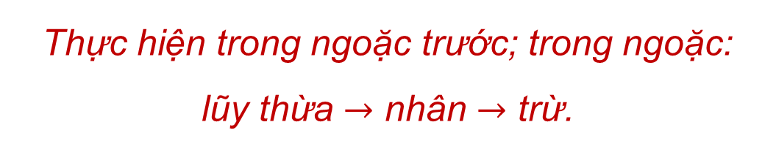
THỨ TỰ THỰC HIỆN CÁC PHÉP TÍNH
Ví dụ
Tính giá trị của các biểu thức sau:
a) 8+ 36 : 3 . 2; b) [1 +2 . (5 . 3 – 2³)] . 7
Giải:
b) [1 + 2 . (5 . 3 – 2³)] . 7
= [1 + 2 . (15 – 8)] . 7
Thực hiện trong ngoặc trước; trong ngoặc:
lũy thừa $→$ nhân $→$ trừ.
= [1 + 2 . 7] . 7
= [1 + 14 ] . 7
= 15 . 7
= 105

Slide 9
LUYỆN TẬP
Luyện tập 1
Tính giá trị của các biểu thức sau :
1
a) 25 . 2³ – 3² + 125; b) 2 . 3² + 5 . (2 + 3)
Giải:
a) 25. 2³ – 3² + 125
b) 2 . 3² + 5 . (2 + 3)
= 25 . 8 – 9 + 125
= 2 . 9 + 5 . 5
= 200 - 9 + 125
= 18 + 25
= 191 + 125
= 316
= 43

Slide 10
LUYỆN TẬP
Luyện tập 2
Lập biểu thức tính diện tích của hình chữ nhật ABCD (hình bên).
Tính diện tích của hình chữ nhật đó khi a = 3cm.
A
a
a
1
B
a
Giải:
D
C
a) Biểu thức tính diện tích của HCN ABCD là: 2a² + a (đvdt)
b) a = 3
=> S_{hcnABCD} = 2. 3² + 3 = 2 . 9 + 3 = 18 + 3 = 21 (cm²)

Slide 11
LUYỆN TẬP
1.46. Tính:
235 + 78 – 142
14 + 2 . 8²;
{ 2³ + [1 + (3 -1)²] } : 13.
Giải:
a. 235 + 78 – 142 = 313 – 142 = 171
b. 14 + 2 . 8² = 14 + 2. 64
= 14 + 128 = 142
c. {2³ + [1 + ( 3 – 1)²]} : 13
= {8 + [ 1 + 2²]} : 13
= { 8 + [1 + 4]} : 13
= {8 + 5} : 13
= 13 : 13
= 1

Slide 12
LUYỆN TẬP
1.47. Tính giá trị biểu thức:
1 + 2(a + b) – 4³ khi a = 25; b = 9.
Giải:
Thay a = 25 và b = 9 vào biểu thức ta có :
1 + 2 . (25 + 9) – 64
= 1 + 2. 34 – 64
= 1 + 68 – 64
= 69 – 64
= 5

Slide 13

VẬN DỤNG
Vận dụng
Một người đi xe đạp trong 5 giờ. Trong ba giờ đầu, người đó đi với vận tốc 14km/h; 2 giờ sau, người đó đi với vận tốc 9 km/h.
Tính quãng đường người đó đi được trong 3 giờ đầu; trong 2 giờ sau.
Tính quãng đường người đó đi được trong 5 giờ.

Slide 14

VẬN DỤNG
Vận dụng
Giải:
a) Quãng đường người đó đi được trong 3 giờ đầu là:
14 $×$ 3 = 42 (km)
Quãng đường người đó đi được trong 2 giờ sau là:
9 $×$ 2 = 18 (km)
b) Quãng đường người dó đi được trong 5 giờ là:
42 + 18 = 60 (km)
Đáp số: 60km.

Slide 15
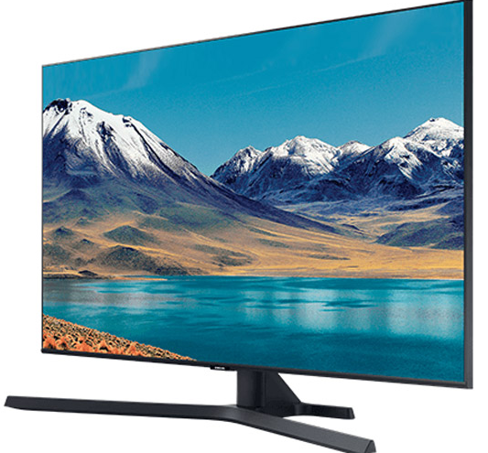
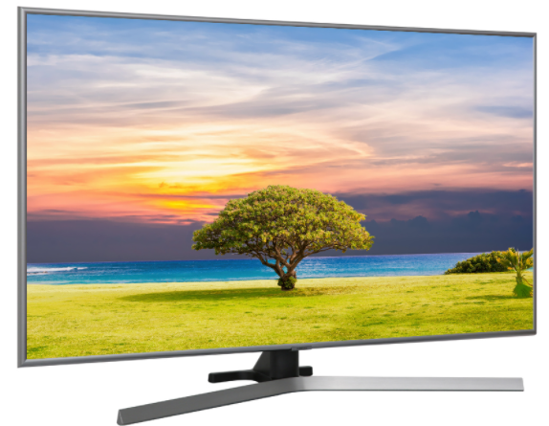
VẬN DỤNG
1.48. Trong 8 tháng đầu năm, một cửa hàng bán được 1 264 chiếc ti vi. Trong 4 tháng cuối năm, trung bình mỗi tháng cửa hàng bán được 164 chiếc ti vi. Hỏi trong cả năm, trung bình mỗi tháng cửa hàng đó bán được bao nhiêu chiếc ti vi? Viết biểu thức tính kết quả.

Slide 16
VẬN DỤNG
1.48.
Giải:
Trong cả năm, trung bình mỗi tháng cửa hàng đó bán được số chiếc ti vi là :
(1 264 + 164 . 4) : 12 = 160 (ti vi)
Đáp số: 160 ti vi.

Slide 17
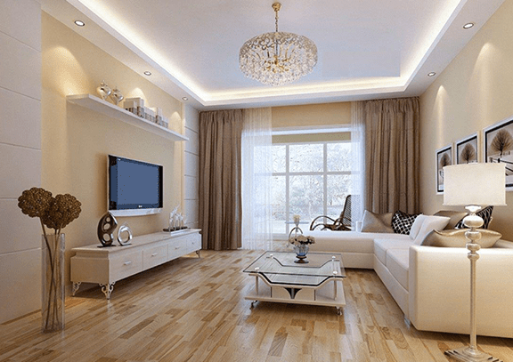
VẬN DỤNG
1.49. Căn hộ nhà bác Cường diện tích 105 m². Ngoại trừ bếp và nhà vệ sinh diện tích 30 m², toàn bộ diện tích sàn còn lại được lát bằng gỗ như sau: 18m² được lát bằng gỗ loại 1 giá 350 nghìn đồng/m^{2;} phần còn lại dùng gỗ loại 2 có giá 170 nghìn đồng/m². Công lát là 30 nghìn đồng/m² .
Viết biểu thức tính tổng chi phí bác Cường cần trả để lát sàn căn hộ như trên. Tính giá trị của biểu thức đó.

Slide 18
VẬN DỤNG
Giải:
Diện tích sàn cần lát : (105 – 30) m² ;
Tổng tiền công là : (105 - 30). 30 (nghìn đồng) ;
18m² gỗ loại 1 có giá 18. 350 (nghìn đồng) ;
Còn lại [(105 - 30) - 18] m² gỗ loại 2 có giá là: [(105 - 30) - 18]. 170 (nghìn đồng)
Tổng chi phí: (105 - 30). 30 + 18. 350 + [(105 - 30) - 18].170 = 18 240 (nghìn đồng)
Đáp số: 18 240 000 đồng

Slide 19
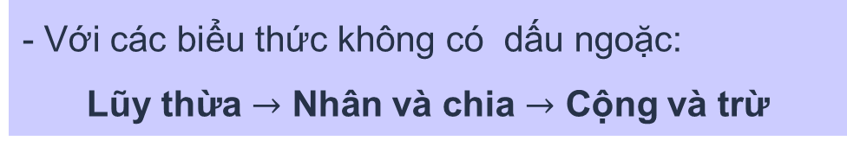
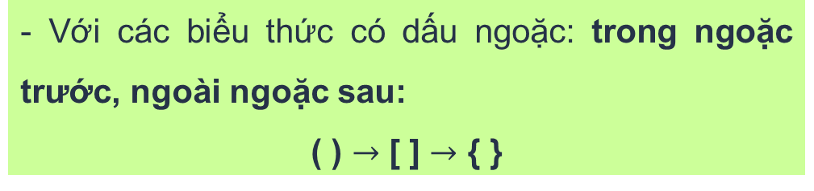
CỦNG CỐ
- Với các biểu thức không có dấu ngoặc:
Lũy thừa $→$ Nhân và chia $→$ Cộng và trừ
THỨ TỰ THỰC HIỆN CÁC PHÉP TÍNH
- Với các biểu thức có dấu ngoặc: trong ngoặc trước, ngoài ngoặc sau:
( ) $→$ [ ] $→$ { }

Slide 20
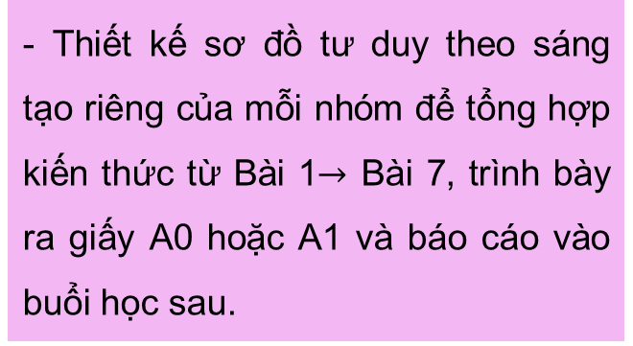
HƯỚNG DẪN VỀ NHÀ
Nhiệm vụ cá nhân
Nhiệm vụ theo tổ
- Ôn lại toàn bộ nội dung kiến thức đã học từ Bài 1 đến Bài 7.
- Thiết kế sơ đồ tư duy theo sáng tạo riêng của mỗi nhóm để tổng hợp kiến thức từ Bài 1$→$ Bài 7, trình bày ra giấy A0 hoặc A1 và báo cáo vào buổi học sau.
- Xem trước các bài tập phần Luyện tập chung và Ôn tập chương I.
- Làm trước các bài tập 1.50; 1.52; 1.53; 1.56.

Slide 21


